Slide 1
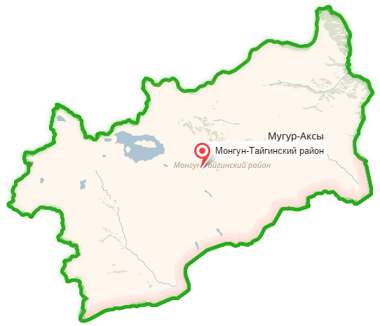
Бюджет для граждан на 2024 год и на плановый период 2025-2026 годов муниципального района «Монгун-Тайгинский кожуун Республики Тыва»
Финансовое управление муниципального района
«Монгун-Тайгинский кожуун Республики Тыва»

Slide 2
Бюджет
Форма образования и расходования денежных средств , предназначенных для финансового обеспечения задач и функций государства и местного самоуправления
ДОХОДЫ БЮДЖЕТА
поступающие в бюджет денежные средства, за исключением средств, являющихся в соответствии с Бюджетным Кодексом источниками финансирования дефицита бюджета
РАСХОДЫ БЮДЖЕТА
выплачиваемые из бюджета денежные средства, за исключением средств, являющихся в соответствии с Бюджетным Кодексом источниками финансирования дефицита бюджета
ПРОФИЦИТ БЮДЖЕТА
ДЕФИЦИТ БЮДЖЕТА
Превышение доходов бюджета над его расходами
доходы
расходы
Превышение расходов бюджета над его доходами
расходы
доходы

Slide 3
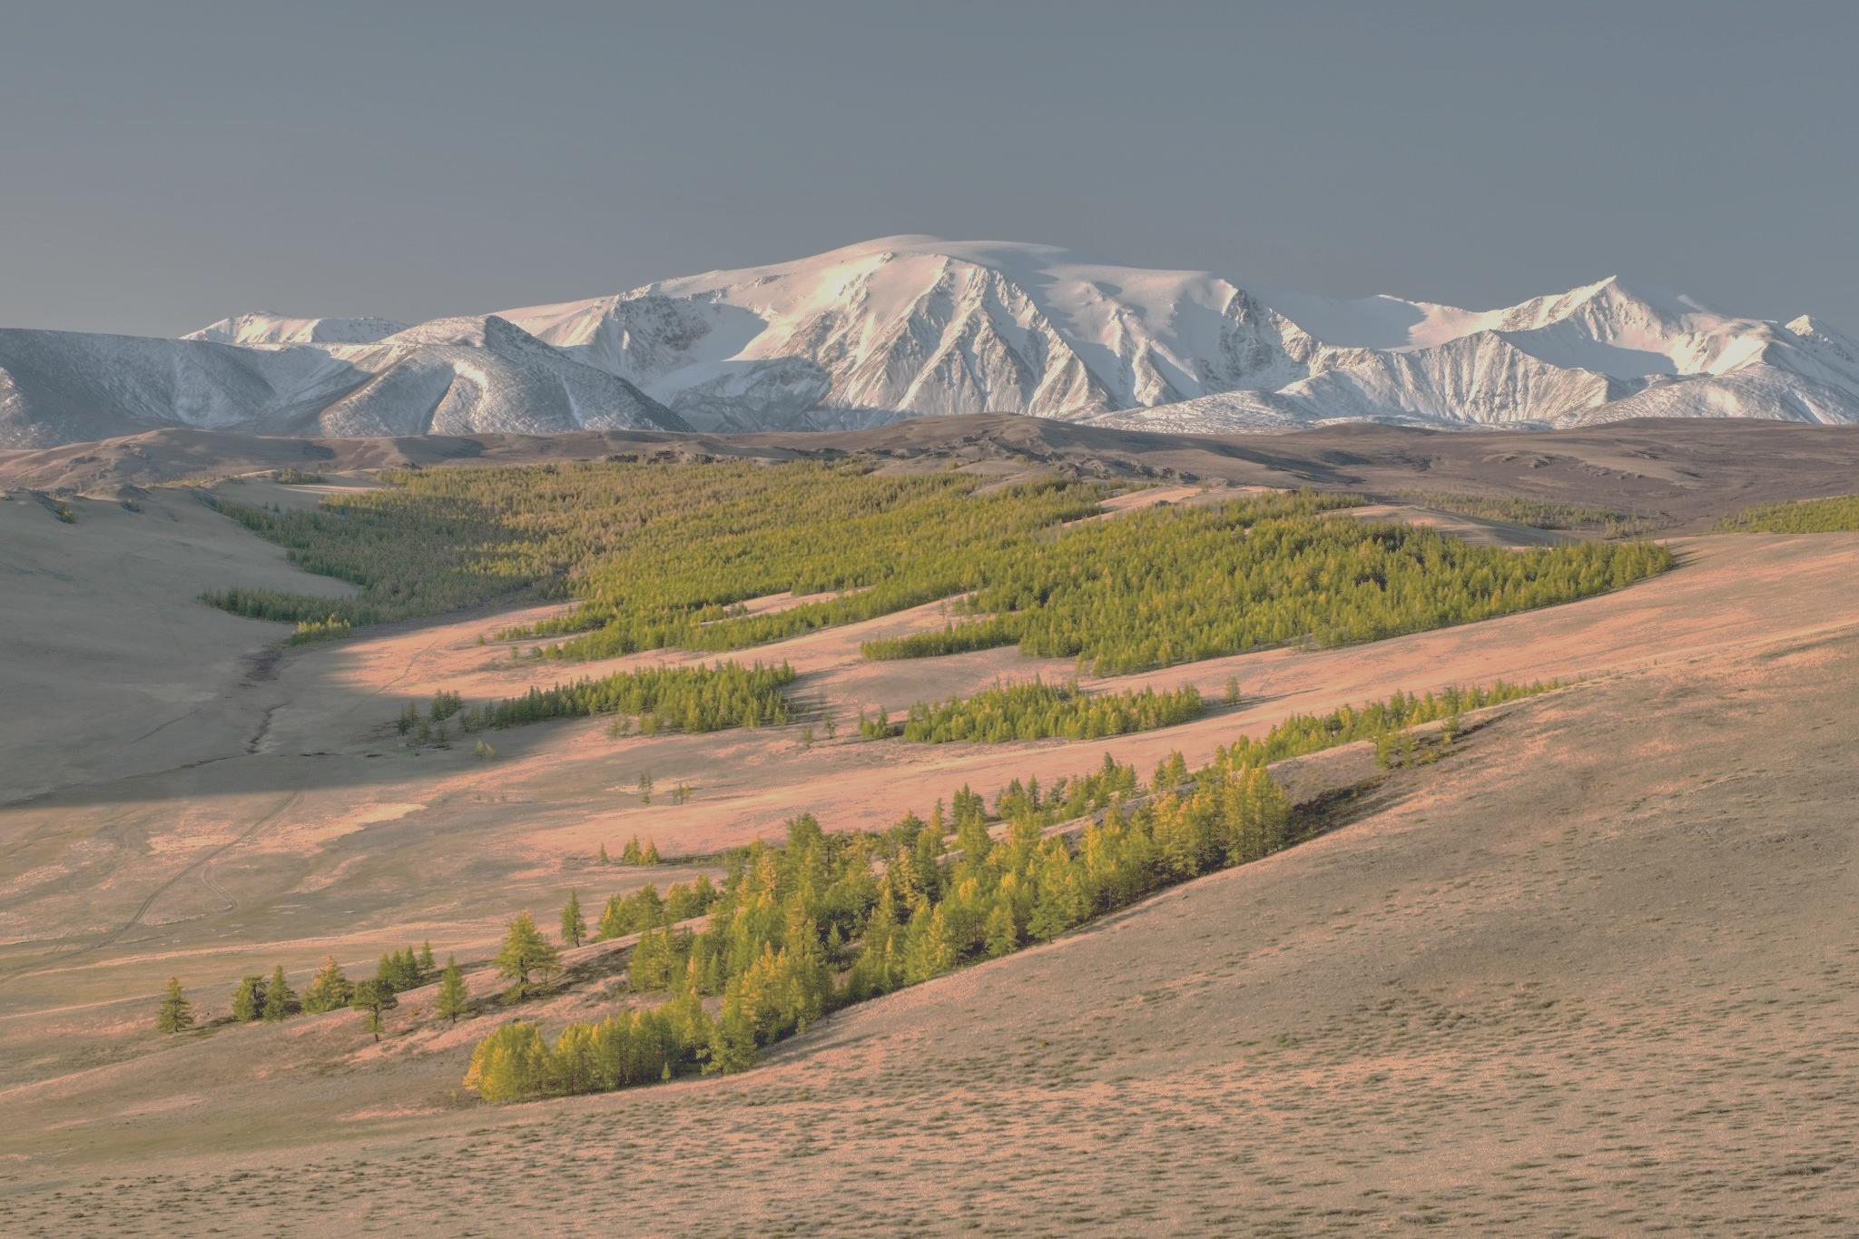
Структура бюджетной системы нашего кожууна
Консолидированный бюджет Монгун-Тайгинского района
Бюджет муниципального района
Бюджет сельского поселения Каргынсикй
Бюджет сельского поселения Моген-Буренский

Slide 4
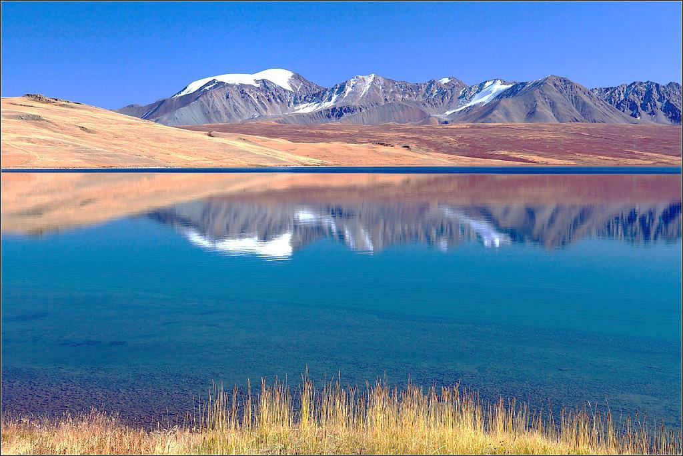
ДОХОДЫ
Налоговые
Неналоговые
Безвозмездные поступления
поступления от уплаты федеральных, региональных и местных налогов
поступления от использования имущества, штрафы, иные неналоговые поступления
поступления из других бюджетов бюджетной системы Российской Федерации кроме налоговых и неналоговых доходов
Налог на доходы физических лиц;
Акцизы;
Налоги на совокупный доход;
Налог на имущество организаций;
Государственная пошлина.
Доходы от использования имущества, находящегося в государственной и муниципальной собственности;
Платежи при пользовании природными ресурсами;
Доходы от оказания платных услуг (работ) и компенсации затрат государства;
Доходы от продажи материальных и нематериальных активов;
Штрафы, санкции, возмещение ущерба.
Дотации;
Субсидии;
Субвенции;
Иные межбюджетные трансферты.

Slide 5
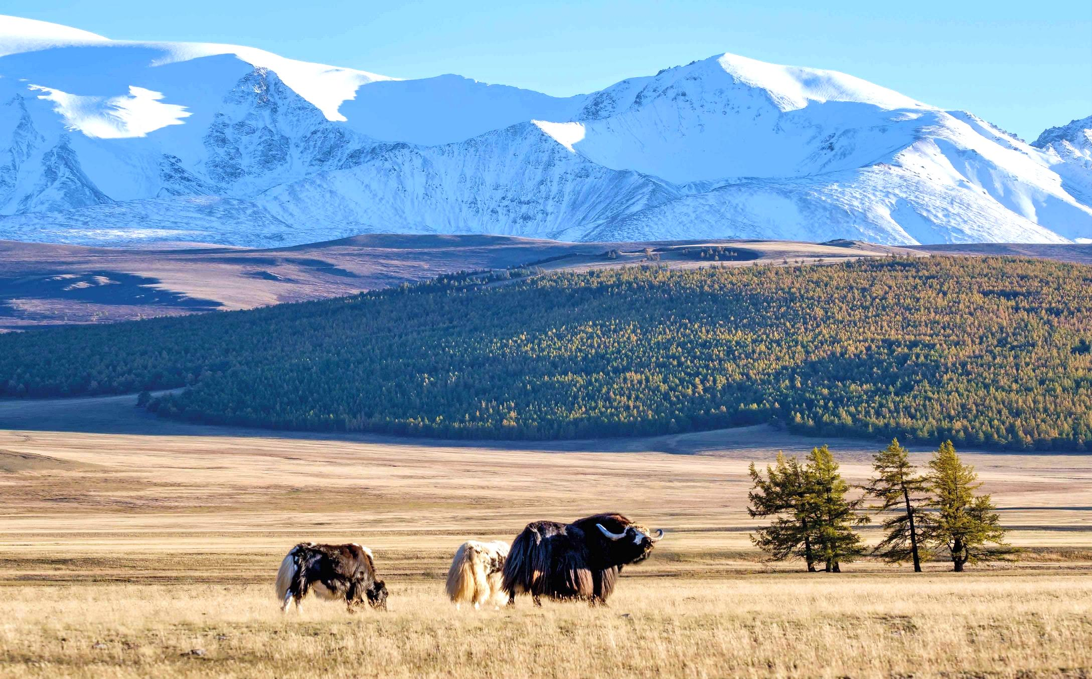
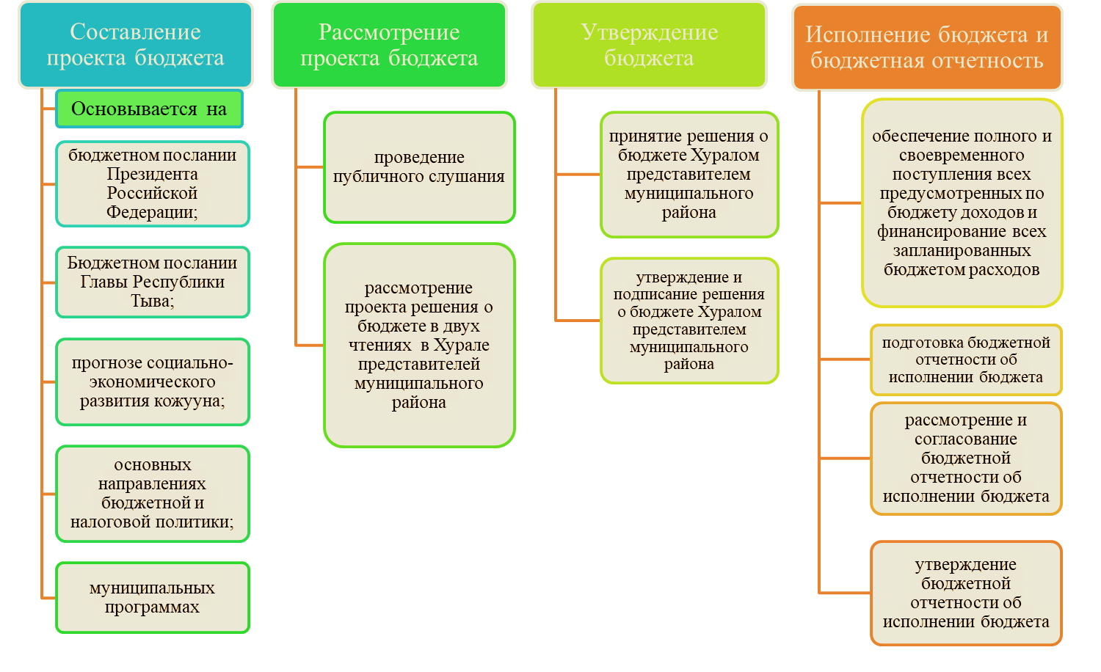
ЭТАПЫ БЮДЖЕТНОГО ПРОЦЕССА

Slide 6
Основные направления бюджетной и налоговой политики муниципального района «Монгун-Тайгинский кожуун Республики Тыва» на 2024 год и плановый период 2025-2026 годов
Своевременное выполнение социальных обязательств перед населением;
Повышение качества жизни и благосостояния граждан;
Повышение реалистичности бюджета;
Сохранение и развитие налогового потенциала;
Выполнение всех социальных гарантий, принятых муниципальным образованием;
Проведение мониторинга и анализа муниципальных нормативно-правовых актов по местным налогам;
Осуществление внутреннего финансового контроля и аудита

Slide 7
Основные характеристики бюджета муниципального района
 | 2024 | 2025 | 2026
Доходы | 614479,4 | 557404,7 | 522648,6
Расходы | 614479,4 | 557404,7 | 522648,6
Профицит(+) Дефицит (-) | 0 | 0 | 0

Slide 9
Динамика поступлений собственных доходов бюджета муниципального района «Монгун-Тайгинский кожуун Республики Тыва» за период 2020-2026 годы

Slide 10
Динамика поступлений финансовой помощи муниципального района за период 2020-2026 годы

Slide 11
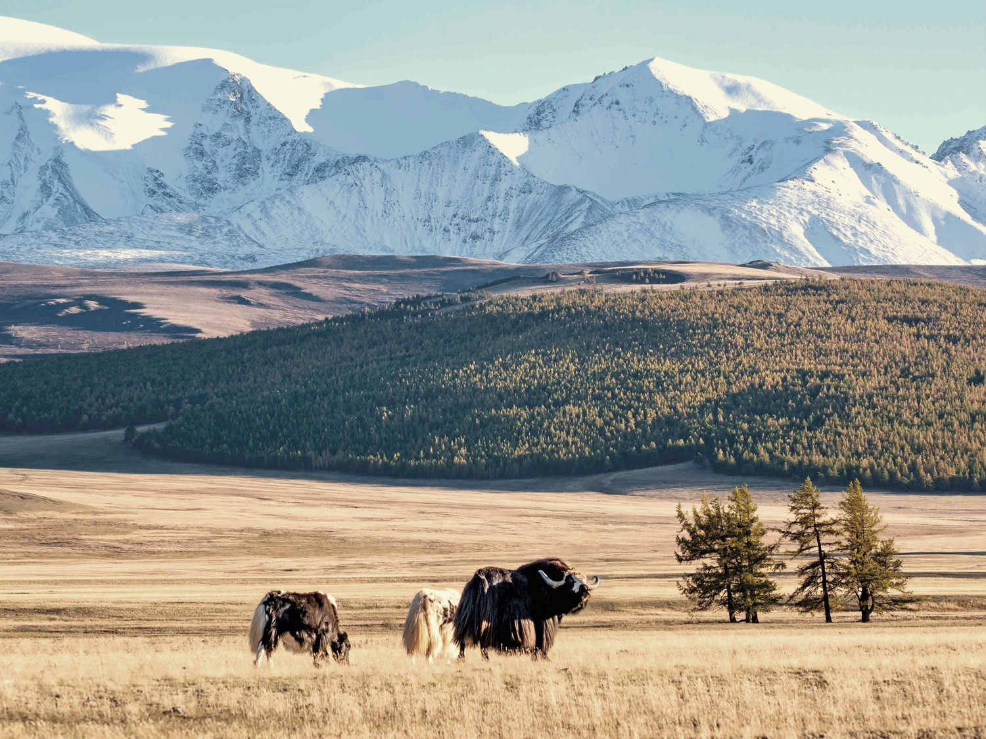
Доля и структура налоговых и неналоговых доходов бюджета муниципального района «Монгун-Тайгинский кожуун Республики Тыва» на 2024 год

Slide 12
Доля и структура собственных доходов бюджета муниципального района «Монгун-Тайгинский кожуун Республики» на 2024 год
Наименование показателя | План на 2023г | Прогноз на 2024г | 2024г к 2023г
Налоговые доходы: | 50932 | 58917 | 1,16
Налог на доходы физических лиц | 35713 | 41128 | 1,15
Налоги на товары (работы, услуги), реализуемые на территории Российской Федерации (акцизы) | 10210 | 12223 | 1,20
Налоги на совокупный доход | 3402 | 3658 | 1,08
Налог, взимаемый в связи с применением упрощенной системы налогообложения | 3147 | 3394 | 1,08
Единый сельскохозяйственный налог | 135 | 74 | 0,55
Налог, взимаемый в связи с применением патентной системы налогообложения | 120 | 190 | 1,58
Налог на имущество организаций | 1087 | 1176 | 1,08
государственная пошлина | 520 | 732 | 1,41
Неналоговые доходы: | 1605 | 1713 | 1,07
Доходы, получаемые в виде арендной платы за земельные участки | 450 | 465 | 1,03
Прочие поступления от использования имущества, находящегося в собственности муниципальных районов | 510 | 572 | 1,12
Платежи при пользовании природными ресурсами | 245 | 317 | 1,29
Доходы от продажи материальных и нематериальных активов | 230 | 270 | 1,17
Штрафы, санкции, возмещение ущерба | 170 | 89 | 0,52
ИТОГО ДОХОДОВ | 52537 | 60630 | 1,15

Slide 13
Структура расходов финансовой помощи
бюджета муниципального района
«Монгун-Тайгинский кожуун Республики Тыва» на 2024 год

Slide 14
Структура и доля расходов финансовой помощи бюджета муниципального
района «Монгун-Тайгинский кожуун Республики Тыва» на 2024 год

Slide 15
Расходы бюджетных средств по учреждениям на 2023 год

Slide 16
Динамика роста фонда оплаты труда
за период 2017 - 2023 годы

Slide 17
Дорожный фонд за период 2020-2024 годы
Динамика дорожного фонда за периоды 2019-2024 годы
Дорожный фонд всего: | 2020 | 2021 | 2022 | 2023 | 2024
Ремонт и содержание автомобильных дорог общего пользования | 8820,0 | 5822,6 | 433,8 | 3010,0 | 6573
Кап.ремонт мостового перехода | - | 5244,6 | 5000,0 | 5000,0 | -
Проведение инвентаризации и паспортизации дорог общего пользования | 1000,0 | 756,0 | 1000,0 | 500,0 | 1000
Приобретение автотранспорта для дорожных работ | - | - | 8117,0 |  | 2000
Приобретение основных средств для безопасности дорожных движений – видеокамера |  |  |  |  | 400
Дорожные знаки + освещение | - | 993,8 | 632,0 | 500,0 | 2000
Другие расходы | - | 1365,8 | 9798 | 1200,0
ПСД (проектно-сметная документация) |  |  |  |  | 250

Slide 18
Объекты капитального строительства и реконструкции муниципальной собственности на 2024 год, тыс. руб.
Муниципальный бюджет
Комплексное развитие сельских территорий Монгун-Тайгинского кожууна 1330 тыс. рублей (из муниципального бюджета 1284 тыс. руб.)
Формирование комфортной городской среды 2062 тыс. рублей (из республиканского бюджета 21 тыс. руб, из муниципального бюджета 41 тыс. руб.)
Обеспечение жильем молодых семей в Монгун-Тайгинском районе 2550,4 тыс. руб (из республиканского бюджета 2500,4 тыс. руб, из муниципального бюджета
50 тыс. руб.)
Республиканский бюджет
Строительство новой школы с. Кызыл-Хая, 228 млн. руб
(из федерального бюджета 202 млн. руб, из республиканского бюджета 26 тыс. руб.)

Slide 19
Благодарю за внимание

